Slide 1
软 件 测 试 技 术 课 程
第5讲 白盒测试技术
山东建筑大学计算机科学与技术学院软件工程专业

Slide 2

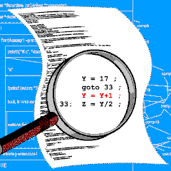
测试用例设计
测试用例的设计是软件测试的关键所在，我们需要设计出最有可能发现软件错误的测试用例，同时尽量避免测试用例的冗余（即避免使用发现错误效果相同的测试用例），尽量做到用最少的用例达到较高的覆盖。
为了达到这个目的，我们就需要使用一定的测试用例设计方法，本次课主要讲解基于了解内部结构的白盒测试方法。
山东建筑大学计算机科学与技术学院软件工程专业

Slide 3
白盒测试——逻辑覆盖法
逻辑覆盖是以程序内部的逻辑结构为基础的设计测试用例的技术，它考虑的是用测试数据执行程序时，对程序代码以及结构的逻辑覆盖程度。
逻辑覆盖法通常采用流程图来设计测试用例，它考察的重点是图中的判定框，因为这些判定通常是与选择结构或是循环结构有关，是决定程序结构的关键成分。
山东建筑大学计算机科学与技术学院软件工程专业

Slide 4
逻辑覆盖测试的6种标准
发现错误 的能力 | 标 准 | 含 义
1(弱) | 语句覆盖
2 | 判定覆盖
3 | 条件覆盖
4 | 判定/条件覆盖
5 | 条件组合覆盖
每条语句至少执行一次
每一判定的每个分支至少执行一次
每一判定中的每个条件，分别按“真”、 “假”至少
各执行一次
同时满足判定覆盖和条件覆盖的要求
求出判定中所有条件的各种可能组合值，每一可能
的条件组合至少执行一次
山东建筑大学计算机科学与技术学院软件工程专业
Notes:
按照对被测程序的有效程度，逻辑覆盖测试可由弱到强区分为两种覆盖标准，如下页所示

Slide 5
逻辑覆盖-语句覆盖
语句覆盖，它的含义是设计若干个测试用例，使得程序中的每一条可执行语句至少执行一次。
山东建筑大学计算机科学与技术学院软件工程专业

Slide 6
逻辑覆盖-语句覆盖
案例代码：
1 Int A,B,X;
2 If (A>1 AND B=0)
3 X=X-A;
4 End If
5 If (A=5 OR X>1)
6 X=X+3;
7 End If
8 X=B/X;
设计方法：
1.给出程序流程图
2. 辅助设计测试用例
山东建筑大学计算机科学与技术学院软件工程专业

Slide 7
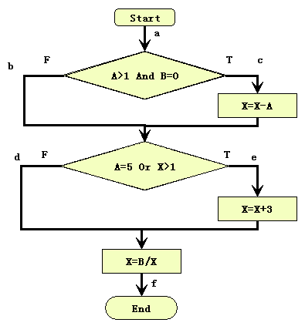
逻辑覆盖-语句覆盖
1.给出程序流程图
2. 辅助设计测试用例
所有可执行语句都在路径acef上，所以我们只需要一个用例，这个用例执行路径acef，就可以覆盖所有的可执行语句 。
测试用例：A=5, B=0, X=7
执行路径：acef
山东建筑大学计算机科学与技术学院软件工程专业

Slide 8
逻辑覆盖-语句覆盖
用例：A=5, B=0, X=7
A>1orB=0
测试结果还是正确的。
语句覆盖的缺点：
1.无法区分某些逻辑错误。
2.缺失路径。
山东建筑大学计算机科学与技术学院软件工程专业

Slide 9
逻辑覆盖-判定覆盖
判定覆盖（Decision Coverage）也被称为分支覆盖，它的含义是设计若干个测试用例，使得程序中的每一个取“真”分支和取“假”分支至少执行一次。
山东建筑大学计算机科学与技术学院软件工程专业

Slide 10
逻辑覆盖-判定覆盖
参考左图，要满足判定覆盖，需要选择路径acef和abdf，或abef和acdf。
测试用例：
A=5，B=0，X=4（覆盖acef）
A=1，B=1，X=1（覆盖abdf）
测试用例：
A=5，B=1，X=1（覆盖abef）
A=3，B=0，X=1（覆盖acdf）
山东建筑大学计算机科学与技术学院软件工程专业

Slide 11
逻辑覆盖-判定覆盖
判定覆盖同样满足语句覆盖。当然，并不是所有的判定都如此简单，判定条件还存在于多分支选择语句和循环语句中。
for(i=1;i<=100;i++)全部覆盖需要多少用例？
没有不能实现的判定结果，因此，如果不考虑代价，达到100%的判定覆盖是可能的。
山东建筑大学计算机科学与技术学院软件工程专业

Slide 12
逻辑覆盖-判定覆盖
用例 A=5，B=0，X=4
A=1，B=1，X=1
满足判定覆盖，但是依然存在问
题。
A>1orB=0
测试还是能通过的。
这两个用例对于判定只是满足：
test A >1 B=0 AND OR
1 T T T T
2 F F F F
山东建筑大学计算机科学与技术学院软件工程专业
Notes:
比如：A>1 and B=0，写成
了A>1 or B=0 用这个用例就检
查不出来了。

Slide 13
逻辑覆盖-判定覆盖
满足判定覆盖，也不是完整的测试。
对于复合条件，判定覆盖会在其一个组合中被测试到，但是不能执行所有条件的不同分支。因此，判定覆盖的完整性虽然比语句覆盖高，但是却不如条件覆盖。
用例 A=5，B=0，X=4
A=1，B=1，X=1
test A >1 B=0 A=5 X>1
1 T T T F
2 F F F F
山东建筑大学计算机科学与技术学院软件工程专业

Slide 14
逻辑覆盖-条件覆盖
条件覆盖（Condition Coverage）是设计若干个测试用例，运行被测程序，使得程序中每一判定语句中每个逻辑条件的可能取值至少执行一次。
山东建筑大学计算机科学与技术学院软件工程专业

Slide 15
逻辑覆盖-条件覆盖
对于第一个判定条件：
  条件1：A>1，真T1，假F1
  条件2：B=0，真T2，假F2
对于第二个判定条件：
  条件3：A=5，真T3，假F3
  条件4：X>1，真T4，假F4
条件覆盖不一定
包含判定覆盖，
存在路径缺失问
题。
测试用例 | 条件取值 | 路径
A=5,B=1,X=1 | T1,F2,T3,F4 | abef
A=1,B=0,X=3 | F1,T2,F3,T4 | abef
山东建筑大学计算机科学与技术学院软件工程专业

Slide 16
逻辑覆盖-判定条件覆盖
判定/条件覆盖（Decision/Condition Coverage）也叫分支/条件覆盖是将判定覆盖、条件覆盖结合起来的一种测试用例设计方法。
其含义是设计足够的测试用例，使得判定中每个条件的所有可能取值至少执行一次，同时所有判定的可能结果也至少被执行一次。
山东建筑大学计算机科学与技术学院软件工程专业

Slide 17
逻辑覆盖法-判定条件覆盖
没有真正的检查到。
测试用例 | 通过路径 | 条件取值 | 覆盖 分支
A=5,B=0,X=7 | acef | T1,T2,T3,T4 | c,e
A=1,B=1,X=1 | abdf | F1,F2,F3,F4 | b,d
  条件1：A>1，真T1，假F1
  条件2：B=0，真T2，假F2
  条件3：A=5，真T3，假F3
  条件4：X>1，真T4，假F4
√
√
√
√
√
√
√
√
满足了判断覆盖。
缺点：不是所有的条件
都能真正检查到。
满足了条件覆盖。
山东建筑大学计算机科学与技术学院软件工程专业

Slide 18
逻辑覆盖-条件组合覆盖
条件组合覆盖也称多条件覆盖（Multiple Condition Coverage），它的含义是设计足够的测试用例，使得每个判定中每个条件的各种组合都至少被执行一次。
满足条件组合覆盖的测试用例一定满足判定覆盖、条件覆盖和判定/条件覆盖。
山东建筑大学计算机科学与技术学院软件工程专业

Slide 19
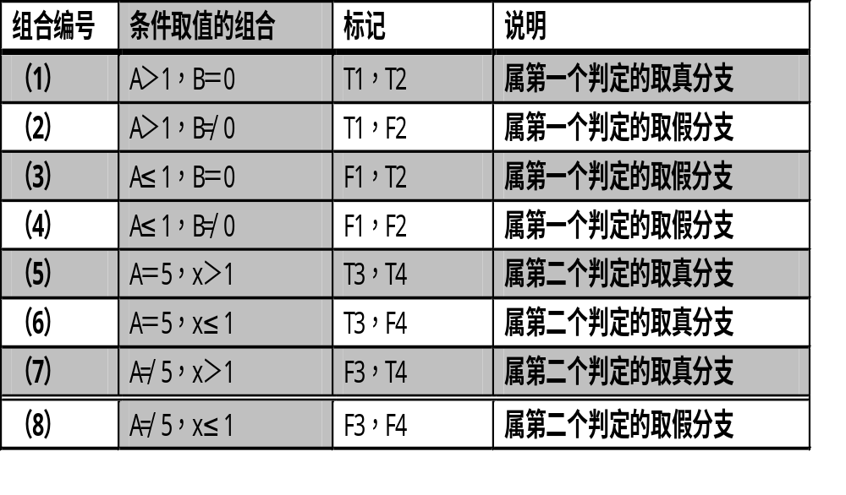
逻辑覆盖-条件组合覆盖
对于所举示例，每个判定中有2个逻辑条件，每个逻辑条件有2种取值，
因此共有8种可能组合。先对各个判定的条件取值组合加以标记 。
山东建筑大学计算机科学与技术学院软件工程专业

Slide 20
逻辑覆盖-条件组合覆盖
测试用例 | 路径 | 条件取值 | 覆盖组合
A=5,B=0,X=7 | acef | T1,T2,T3,T4 | （1）（5）
A=5,B=1,X=1 | abef | T1,F2,T3,F4 | （2）（6）
A=1,B=0,X=3 | abef | F1,T2,F3,T4 | （3）（7）
A=1,B=1,X=1 | abdf | F1,F2,F3,F4 | （4）（8）
优点：条件组合覆盖准则满足判定
覆盖、条件覆盖和判定/条件覆盖准
则。缺点：缺失路径，线性地增加
了测试用例的数量，工作量较大。
满足条件组合覆盖标准的测试数据
并不一定能使程序中的每条路径都
执行到 ，如没有覆盖路径acdf 。
山东建筑大学计算机科学与技术学院软件工程专业

Slide 21
白盒测试例题
start
result=0 i=0
1PROGRAM som ( maxint, N : INT )
2 INT result := 0 ; i := 0 ;
3 IF N < 0
4 THEN N := - N ;
5 WHILE ( i < N ) AND ( result <= maxint )
6 DO i := i + 1 ;
7 result := result + i ;
8 OD;
9 IF result <= maxint
10 THEN OUTPUT ( result )
11 ELSE OUTPUT ( “too large” )
12END.
N < 0
yes
N < 0
N := -N;
no
i:=i+1;
result:=result+i;
(i<N) and
(result<=maxint)
yes
no
yes
result<=maxint
no
output(result);
output(too large);
exit
山东建筑大学计算机科学与技术学院软件工程专业

Slide 22
白盒测试例题
( i = result = 0 ) :
maxint N i<N result<=maxint
-1 -1 true false
1 0 false true
start
result=0 i=0
测试用例 | 路径 | 覆盖标准
maxint=10，N=-1 maxint=0，N=-1 | 123456 123457 | 语句覆盖
maxint=10，N=3 maxint=-1，N=-1 | 13456 12357 | 判定覆盖
maxint=-1，N=-1 maxint=1，N=0 | 12357 1356 | 条件覆盖
maxint=-1，N=-1 maxint=1，N=0 maxint=10，N=3 | 12357 1356 13456 | 判定条件覆盖
maxint=-1，N=-1 maxint=1，N=0 maxint=1，N=-1 maxint=-1，N=0 | 12357 1356 13456 1357 | 条件组合覆盖
1
2
N < 0
yes
N < 0
N := -N;
no
( i = result = 0 ) :
maxint N i<N result<=maxint
-1 -1 true false
1 0 false true
1 -1 true true
-1 0 false false
4
i:=i+1;
result:=result+i;
3
(i<N) and
(result<=maxint)
yes
no
yes
5
result<=maxint
no
6
7
output(result);
output(too large);
exit
山东建筑大学计算机科学与技术学院软件工程专业

Slide 23
路径覆盖
路径覆盖（Path Coverage）的含义是设计足够的测试用例，要求覆盖程序中所有可能的路径 。
我们可以通过基本路径法获得程序的基本路径，基本路径法是在程序控制流图的基础上，通过分析控制构造的环路复杂性，导出基本可执行路径的集合，从而设计测试用例的方法 。
山东建筑大学计算机科学与技术学院软件工程专业

Slide 24
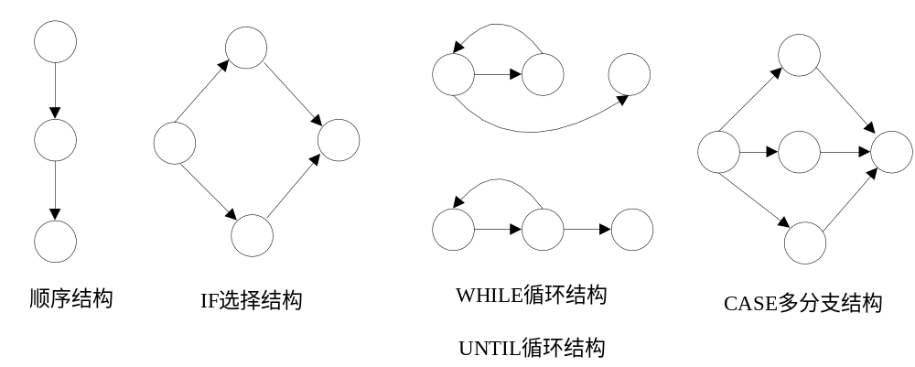
基本路径法
    基本的控制结构对应的图形符号：
    圆圈（结点）：表示一个或多个的语句或源程序；
    箭头（边或路径）：代表控制流
    由边和结点圈定的范围称为区域，当对区域计数时，图形外的区域也应记为一个区域。
山东建筑大学计算机科学与技术学院软件工程专业

Slide 25
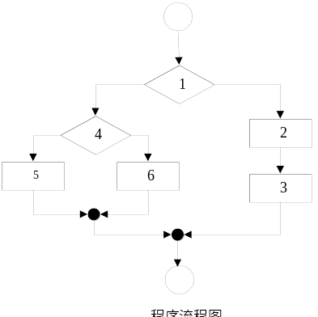
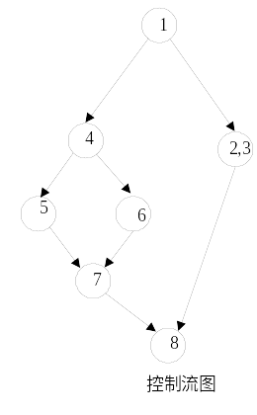
基本路径法-控制流图
举例： 假定图中用菱形框表示的判定条件内没有复合条件。
×
×
山东建筑大学计算机科学与技术学院软件工程专业

Slide 26
基本路径法-控制流图
如果判断中的条件表达式是复合条件，即条件表达式是由一个或多个逻辑运算符（or、and、nor）连接的复合条件表达式，则需要改为一系列只有单个条件的嵌套的判断 。
A
<
0
B
>
0
P
T
F
Q
A
<
0
AND B
>
0
P
P
Q
山东建筑大学计算机科学与技术学院软件工程专业

Slide 27
基本路径法-程序环路复杂性
程序的环路复杂性是一种为程序逻辑复杂性提供定量测度的软件度量，通过对程序控制流图的分析和判断来计算模块的复杂性，从程序的环路复杂性可导出程序基本路径集合中的独立路径条数。
独立路径是指包括一组以前没有处理的语句或条件的一条路径。从控制流图上看，一条独立路径是至少包含有一条在其他独立路径中从未有过的边的路径。
山东建筑大学计算机科学与技术学院软件工程专业

Slide 28
基本路径法-程序环路复杂性
环路复杂性的计算方法有三种：
  程序的环形复杂度计算公式为：V（G）=m-n+2，其中，m是程序流图G中边的数量，n是结点的数量。
  如果P是流图中判定结点的个数：V（G）=P+1。源代码IF语句及While、For或Repeat循环语句的判定结点数为1，而Case型等多分支语句的判定结点数等于可能的分支数减去1。
  环路复杂度等于控制流图的区域数。
山东建筑大学计算机科学与技术学院软件工程专业

Slide 29
基本路径法-设计步骤
基本路径测试法设计测试用例的步骤如下：
  以详细设计或源代码作为基础，导出程序的控制流图。
  计算得到控制流图G的环路复杂性V（G）。
  确定线性独立路径的基本集合。
  生成测试用例，确保基本路径集中的每条路径执行。
山东建筑大学计算机科学与技术学院软件工程专业

Slide 30
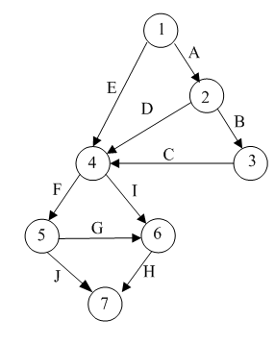
基本路径法-举例
第一步：画出程序控制流图 。
A>1
B=0
X=X-A
A=5
X=X+3
请试着给出控制流图？
X>1
X=B/X
山东建筑大学计算机科学与技术学院软件工程专业

Slide 31
基本路径法-举例
第二步：计算环路复杂性
根据流图可以算出：V（G）＝m－n＋2＝10－7＋2＝5。
第三步：确定独立路径数：
  路径1：①－②－③－④－⑤－⑦（A-B-C-F-J）
  路径2：①－②－③－④－⑤－⑥－⑦
  （A-B-C-F-G-H）
  路径3：①－②－③－④－⑥－⑦
  （A-B-C-I-H）
  路径4：①－②－④－⑤－⑦（A-D-F-J）
  路径5：①－④－⑤－⑦（E-F-J）
山东建筑大学计算机科学与技术学院软件工程专业

Slide 32
基本路径法-举例
第二步：计算环路复杂性
根据流图可以算出：V（G）＝m－n＋2＝10－7＋2＝5。
第三步：确定独立路径数：
  路径1：①－②－③－④－⑤－⑦（A-B-C-F-J）
  路径2：①－②－③－④－⑤－⑥－⑦
  （A-B-C-F-G-H）
  路径3：①－②－③－④－⑥－⑦
  （A-B-C-I-H）
  路径4：①－②－④－⑤－⑦（A-D-F-J）
  路径5：①－④－⑤－⑦（E-F-J）
A>1
A=2，B=0，X=1
B=0
A=2，B=0，X=4
X=X-A
A=5
X=X+3
A=5，B=0，X=1
A=2，B=1，X=1
X>1
  第四步：生成测试用例
A=1，B=0，X=1
X=B/X
山东建筑大学计算机科学与技术学院软件工程专业

Slide 33
基本路径法总结
基本路径测试法设计步骤如下：
  导出程序的控制流图。
  计算环路复杂性。
  确定独立路径。
  生成测试用例。
  通过这种方法只是导出了基本路径集合，如果基本路径中包含循环的话，还要结合循环测试方法来测试。
山东建筑大学计算机科学与技术学院软件工程专业

Slide 34
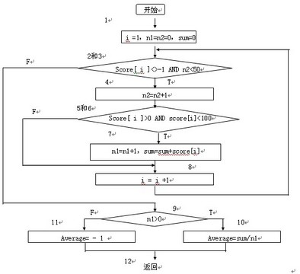
路径测试习题
程序流程图描述的是，最多输入50个值（以-1为输入结束标志），计算其中有效的学生分数的个数，总分和平均值。
山东建筑大学计算机科学与技术学院软件工程专业

Slide 35
路径测试习题
第一步得到程序的控制流图。
1
请试着给出
控制流图？
对吗？
2,3
8
4
5,6
7
9
11
10
12
山东建筑大学计算机科学与技术学院软件工程专业

Slide 36
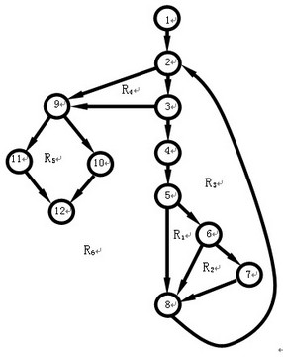
路径测试习题
第一步得到程序的控制流图。
山东建筑大学计算机科学与技术学院软件工程专业

Slide 37
路径测试习题
步骤2:确定环形复杂性
V(G)=E–N+2=16–12+2=6
其中，E为边数，N为结点数。
步骤3：确定基本路径条数。
路径1：1-2-3-4-5-8-2-9-10-12
路径2：1-2-9-11-12
路径3：1-2-3-9-10-12
路径4：1-2-3-4-5-8-2…
路径5：1-2-3-4-5-6-8-2…
路径6：1-2-3-4-5-6-7-8-2…
山东建筑大学计算机科学与技术学院软件工程专业

Slide 38
路径测试习题
步骤4：设计一组测试用例，覆盖每一条路径。
1)路径1(1-2-……-9-10-12)
score[k]=有效分数值，当k < i ;
score[i]=–1, 2≤i≤50;
期望结果：根据输入的有效分数算出正确的分数个数n1、总分sum和平均分average。
2)路径2(1-2-9-11-12)
score[ 1 ]= – 1 ;
期望的结果：average = – 1 ，其他量保持初值。
山东建筑大学计算机科学与技术学院软件工程专业

Slide 39
路径测试习题
步骤4：设计一组测试用例，覆盖每一条路径。
3)路径3(1-2-3-9-10-12)
输入多于50个有效分数，即试图处理51个分数，要求前51个为有效分数;
期望结果：n1=50、且算出正确的总分和平均分。
4)路径4(1-2-3-4-5-8-2…)
score[i]=有效分数，当i<50;
score[k]<0， k< i ;
期望结果：根据输入的有效分数算出正确的分数个数n1、总分sum和平均分average。
山东建筑大学计算机科学与技术学院软件工程专业

Slide 40
路径测试习题
步骤4：设计一组测试用例，覆盖每一条路径。
5)路径5(1-2-3-4-5-6-8-2…)
score[i]=有效分数， 当i<50;
score[k]>100， k< i ;
期望结果：根据输入的有效分数算出正确的分数个数n1、总分sum和平均分average。
6)路径6(1-2-3-4-5-6-7-8-2…)
score[i]=有效分数， 当i<50;
期望结果：根据输入的有效分数算出正确的分数个数n1、总分sum和平均分average。
山东建筑大学计算机科学与技术学院软件工程专业

Slide 41
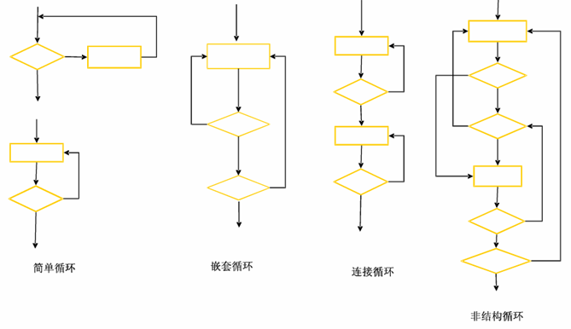
循环测试
目标: 主要验证循环结构的正确性，选择测试用例在循环内部及边界上执行测试
循环主要包括4种：
      简单循环
      嵌套循环
      连接循环
      非结构循环
山东建筑大学计算机科学与技术学院软件工程专业

Slide 42
循环测试
1.简单循环(迭代次数n)
  完全跳过循环
  只经过循环一次
  经过循环两次
  经过循环m（ m < n ）次
  分别经过循环n-1, n, n+1 次
山东建筑大学计算机科学与技术学院软件工程专业

Slide 43
例：求最小值
k = i;
for (j = i+1;j <= n;j++ )
if ( A[j] < A[k] )
k = j;
k = i ; j = i+1;
a
c
j <= n?
b
f
A[j]<A[k]?
d
e
k = j
j ++
山东建筑大学计算机科学与技术学院软件工程专业

Slide 44
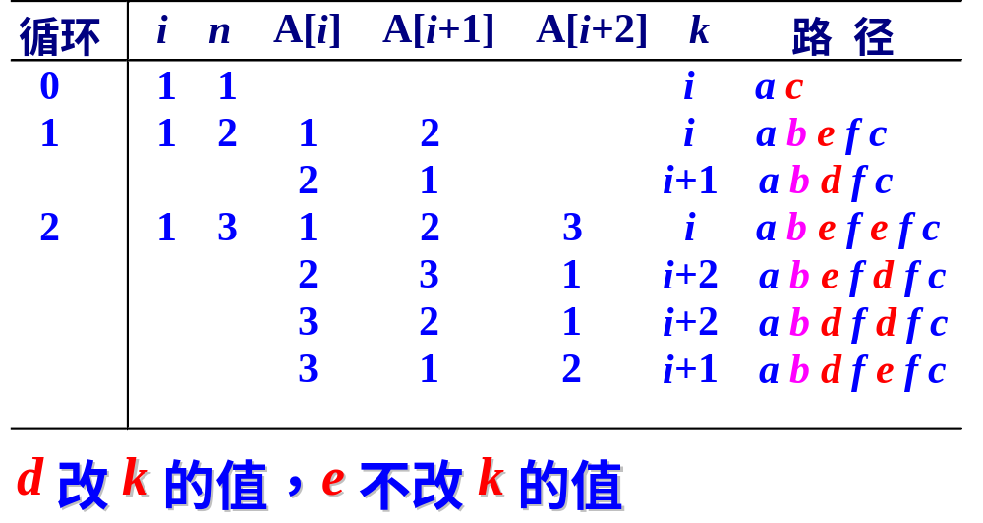
测试用例选择
山东建筑大学计算机科学与技术学院软件工程专业

Slide 45
循环测试
2. 嵌套（Nested）循环
  在最里面的循环完成前面所述的简单循环测试，同时设定外部循环的最小迭代次数
  逐步向外循环进行
  直到所有循环被测试
山东建筑大学计算机科学与技术学院软件工程专业

Slide 46
循环测试
3. 连接的循环
  独立循环→ 可以分别看着简单循环测试
  依赖性循环→ 可以看着是嵌套循环
其它非结构循环
  重新设计!
山东建筑大学计算机科学与技术学院软件工程专业

Slide 47
小结
本次课程讨论了白盒测试方面的相关技术，包括：逻辑覆盖法，基本路径法，还讨论程序中出现循环的情况。本次课比较重要，希望大家回去后多做练习，好好复习。
山东建筑大学计算机科学与技术学院软件工程专业

Slide 48
思考题
1.Void DoWork(int x, int y, int z)
{ int k=0;j=0;
if ((x>3)&& (z<10))
{k=x*y-1; j=sqrt(k);}
if ((x==4)||(y>5))
{j=x*y+10;}
j=j%3;
}
  1.要求划出流程图。
  2.用尽可能少的测试用例使满足语句覆盖、判定覆盖、条件覆盖、判定条件覆盖和条件组合覆盖。
  3.分析自己设计的测试用例引出的每类覆盖存在的问题。
山东建筑大学计算机科学与技术学院软件工程专业

Slide 49
思考题
2. 用C语言编写选择排序的程序，并用白盒法进行测试。
山东建筑大学计算机科学与技术学院软件工程专业

Slide 50
思考题
3. 程序的功能是：为销售量最大的部门中每一个职工增加200元工资，但是，如果某个职员的原有工资已达15000元，或者他的职务是经理，则只给他增加100元。
1.如果程序能正常地完成，则输出0；
2. 如果两表格中没有任何条目，则输出1；
3. 如果没有职员在部门销售表中销售量最大的部门中工作，则输出2；
山东建筑大学计算机科学与技术学院软件工程专业

Slide 51
思考题
案例：以工资管理程序为例说明白盒测试方法的运用过程。
工资管理程序BONUS用到的两表:
1. 职员表（Employee Table）:由姓名（Name）、职务（Job）、部门（Dept）和工资（Salary）组成。
2.部门销售表（Department Table）：由部门(Dept)和销售量（Sales）组成。
EMPTAB
Name | Job | Dept | Salary
DMPTAB
Dept | Sales
山东建筑大学计算机科学与技术学院软件工程专业

Slide 52
思考题
最大销量初始化为零，出错码初始化为零
Y
如果2表为空
N
获得最大销量，i=1,j=1
If i<=DSIZE
出错码为1
搜索部门表，找到销量最大的一个部门dept(i)
if j<=ESIZE
搜索职员表，找销量最大部门对应的数据,found:false
Y
If 找到
N
Found:true
职员工资超过15000或职务是经理?
Y
N
源代码
加100工资
加200工资
Y
If found:false
N
出错码为2
结束
山东建筑大学计算机科学与技术学院软件工程专业

Slide 53
思考题
下面给出工资管理程序BONUS的源程序：
参数表中EMPTAB、DEPTTAB分别代表职员表和部门表，ESIZE、DSIZE分别是两个表的长度，ERRCODE是出错码。
这里略去了说明部分和注释。
山东建筑大学计算机科学与技术学院软件工程专业

Slide 54
EMPTAB
Name | Job | Dept | Salary
DMPTAB
Dept | Sales
山东建筑大学计算机科学与技术学院软件工程专业

Slide 55
白盒测试案例
现用白盒测试方法设计测试用例。
1.首先列出程序中的判定，考虑所有的条件句和循环句。本例中只要输入表格不空，循环语句总会经历进入循环和跳过循环这两种情况（因为循环终值都大于等于循环初值），所以就不必专门考虑了。需要考虑的只是下面6个条件语句中的判定。
山东建筑大学计算机科学与技术学院软件工程专业

Slide 56
白盒测试案例
2. If (ESIZE<=0) or (DSIZE<=0)
6. If Sales(i)> MAXSALES
9. If Sales(j)= MAXSALES
13. If (EMPTAB.DEPT(k)= DEPTTAB. DEPT(J))
16. If (SALARY(k)>=15000.0) or (JOB(k)=”经理”)
22. If (!Found )
山东建筑大学计算机科学与技术学院软件工程专业

Slide 57
白盒测试案例
2.设计测试用例。
(1)如果采用“判定覆盖”标准，使得上述6个判定都取到两种结果，这就需要使下表列出的12种情况都执行到。
山东建筑大学计算机科学与技术学院软件工程专业

Slide 58
白盒测试案例
判定 | 结果为“真” | 结果为“假”
2 | ESIZE 或DSIZE等于0 | ESIZE 和DSIZE都大于 0
6 | 部门表中有销量不为0或空 | 部门表中，将销售量较小的某个部门放在后面
9 | 部门表中有销量不为0或空 | 部门表中，各部门的销售量不全相等
13 | 职员表中，有职员在销售量最大的部门工作 | 职员表中，有职员不在销售量最大的部门工作
16 | 销售量最大的部门中，有个职员的工资大于等于15000，或者是“经理” | 销售量最大的部门中，有个职员的工资小于15000，而且不是“经理”
22 | 销售量最大的部门中没有职员 | 销售量最大的部门中有职员
山东建筑大学计算机科学与技术学院软件工程专业

Slide 59
白盒测试案例
2.设计测试用例。
下面的测试用例可以满足这一要求，按照原则，每个测试用例要说明输入数据和期望的输出结果（图中“职务”一栏，“E”表示是一般职员，“M”表示经理。）。
山东建筑大学计算机科学与技术学院软件工程专业

Slide 60
白盒测试案例
测试用例1：覆盖判定2为真的分支
输入：ESIZE=0
期望的输出：ERRCODE=1
EMPTAB，DEPTTAB不变
ESIZE，DSIZE不变
山东建筑大学计算机科学与技术学院软件工程专业

Slide 61
白盒测试案例
测试用例2：覆盖判定6、9、13、16、22
输入：ESIZE= DSIZE=3
Name | Job | Dept | Salary |  | Dept | Sales
Jones | E | D42 | 16000.0 |  | D42 | 10000.0
Smith | E | D32 | 10000.0 |  | D32 | 8000.0
Lorin | E | D42 | 14000.0 |  | D95 | 10000.0
山东建筑大学计算机科学与技术学院软件工程专业

Slide 62
白盒测试案例
测试用例2：覆盖判定6、9、13、16、22
期望的输出： ERRORCODE=2
DEPTTAB，ESIZE，DSIZE不变
EMPTAB变为
Name | Job | Dept | Salary |  | Dept | Sales
Jones | E | D42 | 16100.0 |  | D42 | 10000.0
Smith | E | D32 | 10000.0 |  | D32 | 8000.0
Lorin | E | D42 | 14200.0 |  | D95 | 10000.0
山东建筑大学计算机科学与技术学院软件工程专业

Slide 63
白盒测试案例
虽然这两个例子满足“判定覆盖”标准，但是它们不能发现程序中许多其他可能的错误，例如没有检查ERRORCODE为0、职员是经理、部门表为“空”等情况。
（2）.采用“条件覆盖”标准，即使判定中的每一个条件的两种可能取值都执行到，这就要使下表的16中情况出现。
山东建筑大学计算机科学与技术学院软件工程专业

Slide 64
白盒测试案例
判定 | 条件 | 真 | 假
2 | ESIZE<=0 | ESIZE<=0 | ESIZE>0
2 | DSIZE<=0 | DSIZE<=0 | DSIZE>0
6 | Sales(i)> MAXSALES | 总会出现 | 部门表中，将销售量较小的某个部门放在后面
9 | Sales(j)= MAXSALES | 总会出现 | 部门表中，各部门的销售量不全相等
13 | EMPTAB.DEPT(k)= DEPTTAB. DEPT(J) | 职员表中，有职员在销售量最大的部门工作 | 职员表中，有职员不在销售量最大的部门工作
16 | SALARY(k)>=15000.0 | 销售量最大的部门中，有个职员的工资大于等于15000 | 销售量最大的部门中，有个职员的工资小于15000
16 | JOB(k)=”经理” | 销售量最大的部门中，有个职员是“经理” | 销售量最大的部门中，有个职员不是“经理”
22 | !Found | 销售量最大的部门中没有职员 | 销售量最大的部门中有职员
山东建筑大学计算机科学与技术学院软件工程专业

Slide 65
白盒测试案例
测试用例1：覆盖判定2、2
输入：ESIZE=DSIZE=0
期望的输出：ERRCODE=1
EMPTAB，DEPTTAB不变
ESIZE，DSIZE不变
山东建筑大学计算机科学与技术学院软件工程专业

Slide 66
白盒测试案例
测试用例2：覆盖判定6、9、13、16、16、22
输入：ESIZE= DSIZE=3
Name | Job | Dept | Salary |  | Dept | Sales
Jones | E | D42 | 16000.0 |  | D42 | 10000.0
Smith | E | D32 | 10000.0 |  | D32 | 8000.0
Lorin | M | D42 | 14000.0 |  | D95 | 10000.0
山东建筑大学计算机科学与技术学院软件工程专业

Slide 67
白盒测试案例
测试用例2：覆盖判定6、9、13、16、16、22
期望的输出： ERRORCODE=2
DEPTTAB，ESIZE，DSIZE不变
EMPTAB变为
Name | Job | Dept | Salary |  | Dept | Sales
Jones | E | D42 | 16100.0 |  | D42 | 10000.0
Smith | E | D32 | 10000.0 |  | D32 | 8000.0
Lorin | M | D42 | 14100.0 |  | D95 | 10000.0
山东建筑大学计算机科学与技术学院软件工程专业

Slide 68
白盒测试案例
虽然这两个例子满足“条件覆盖”标准，但是它们可能比满足“判定覆盖”标准的测试用例还差，因为它们不能执行每一个语句（如语句19），而且左右也不比“判定覆盖”的多许多，也没有检查ERRORCODE为0，而且如果语句2误写成(ESIZE<=0) and (DSIZE<=0)这个错误也不能发现。
山东建筑大学计算机科学与技术学院软件工程专业

Slide 69
白盒测试案例
（3）采用“判定/条件覆盖”标准，就可克服上面例子的弱点，我们需要提供足够的测试使得所有判定和条件都取到两个不同的值，这里只需要使上面的职员Jones为经理，而Lorin改成不是经理，则判定16就可以取到两种结果，语句19因而得到执行。
山东建筑大学计算机科学与技术学院软件工程专业

Slide 70
白盒测试案例
问题：如果所用的编译系统将含有“or”的表达式处理成：遇到第一项为“真”就不再检查后面的项目，则这样的两个测试用例并不能检查到JOB(k)=“M”这一部分。
山东建筑大学计算机科学与技术学院软件工程专业

Slide 71
白盒测试案例
（4）考虑“条件组合覆盖”标准，它需要足够的例子，使得每个判定中条件的各种组合情况都出现一次。
本例中判定6、9、13和22各有两种组合，判定2和16各有4种组合。
可以先选出一个测试用例使其包含尽可能多的组合情况。再选另一个测试用例使其包含尽可能多的剩余组合情况…，直到得到一组测试用例能包含所有的组合情况。
下面给出满足这一标准的测试用例，而且可以看到它比其他测试方法都全面，这也说明了我们一开始就应该采用这个覆盖标准。
山东建筑大学计算机科学与技术学院软件工程专业

Slide 72
白盒测试案例
测试用例1：
输入：ESIZE=DSIZE=0
期望的输出：ERRCODE=1
EMPTAB，DEPTTAB不变
ESIZE，DSIZE不变
山东建筑大学计算机科学与技术学院软件工程专业

Slide 73
白盒测试案例
测试用例2：
输入：ESIZE=0 DSIZE>0
期望的输出：ERRCODE=1
EMPTAB，DEPTTAB不变
ESIZE，DSIZE不变
山东建筑大学计算机科学与技术学院软件工程专业

Slide 74
白盒测试案例
测试用例3：
输入：ESIZE>0 DSIZE=0
期望的输出：ERRCODE=1
EMPTAB，DEPTTAB不变
ESIZE，DSIZE不变
山东建筑大学计算机科学与技术学院软件工程专业

Slide 75
白盒测试案例
测试用例4：
输入：ESIZE=5 DSIZE=4
Name | Job | Dept | Salary |  | Dept | Sales
Jones | E | D42 | 16000.0 |  | D42 | 10000.0
Warns | M | D95 | 12000.0 |  | D32 | 8000.0
Lorin | E | D42 | 10000.0 |  | D95 | 10000.0
TOY | E | D95 | 18000.0 |  | D44 | 10000.0
Smith | M | D32 | 14000.0
山东建筑大学计算机科学与技术学院软件工程专业

Slide 76
白盒测试案例
测试用例4：
期望的输出： ERRORCODE=2
DEPTTAB，ESIZE，DSIZE不变
EMPTAB变为
Name | Job | Dept | Salary |  | Dept | Sales
Jones | E | D42 | 16100.0 |  | D42 | 10000.0
Warns | M | D95 | 12100.0 |  | D32 | 8000.0
Lorin | E | D42 | 10200.0 |  | D95 | 10000.0
TOY | E | D95 | 18100.0 |  | D44 | 10000.0
Smith | M | D32 | 14000.0
山东建筑大学计算机科学与技术学院软件工程专业

Slide 77
白盒测试案例
可以看出，即使是满足“条件组合覆盖”标准的例子仍不能发现所有错误，例如没有检查ERRORCODE=0的情况，所以语句1被遗漏了就查不出来，又如语句16中15000.0误写成15000.01也是发现不了的，或者SALARY(k)>=15000.0误写成SALARY(k)>15000.0也是发现不了的；又如果BONUS程序没有对部门表或职员表的最后一行进行处理，这个错误也不一定能够发现。
山东建筑大学计算机科学与技术学院软件工程专业

Slide 78
白盒测试案例
通过对工资管理程序的讨论，可以得到两点结论：
1.“条件组合覆盖”标准比其他标准优越。
2.即使达到任何一种覆盖标准，其测试效果仍然是不彻底的，我们还需要用其他的测试方法（如黑盒法）作补充。
山东建筑大学计算机科学与技术学院软件工程专业

Slide 79
www.themegallery.com
Thank You !
Click to edit company slogan .
山东建筑大学计算机科学与技术学院软件工程专业

